Slide 1
并查集

Slide 2
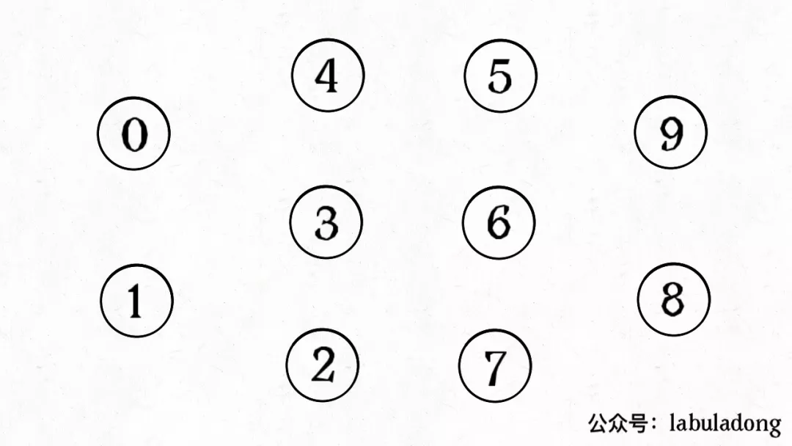
动态连通性 - 给一幅图连线

Slide 3
三个API
将p和q连接
判断p和q是否连通
返回图中有多少个连通分量

Slide 4
三个性质
自反性
对称性
传递性

Slide 5
关键
Union-Find 算法的关键就在于union和connected函数的效率
那么用什么模型来表示这幅图的连通状态呢？用什么数据结构来实现代码呢？

Slide 6
第一个版本
class UF {
private:
int* parent_;
int count_;
int find(int x) {
while(x != parent_[x]) {
x = parent_[x];
}
return x;
}
public:
UF(int n) {
count_ = n;
parent_ = new int[n];
for(int i=0; i<n; ++i) {
parent_[i] = i;
}
}
void Union(int p, int q) {
int root_p = find(p);
int root_q = find(q);
if(root_p == root_q) return;
parent_[root_p] = root_q;
--count_;
}
bool connected(int p, int q) {
return find(p) == find(q);
}
int count() const {return count_;}
};

Slide 7
复杂度分析
如果树平衡，复杂度为logN；
但是通常不平衡，复杂度为N；
这样很不理想，需要让树平衡

Slide 8
平衡性优化
加一个size数组，记录size[i] = x：以i为根的数共有x个节点。
union的时候，坚持小树接到大树上

Slide 9
树的高度为常数
在find里面增加：
parent[x] = parent[parent[x]]

